Slide 1


高级语言程序设计
—— 计算导论
主讲人：荣生辉

Slide 2

高级语言程序设计—计算导论
1
图灵和图灵机
2
计算机体系结构
3
操作系统的概念
4
C语言的诞生
5
编译原理和C编译环境

Slide 3
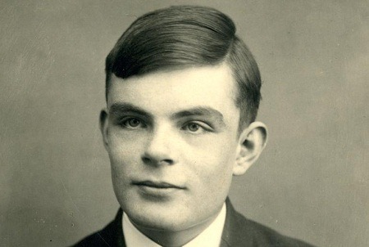

高级语言程序设计—计算导论
图灵和图灵机
1912年6月，生于伦敦
中学期间获国王爱德华六世数学金盾奖章
1935年，被选为剑桥大学国王学院院士
1936年，提出图灵机（发表于《伦敦数学会文集》）
1938年，美国普林斯顿大学博士学位
1938-1945年二战期间，密码破译工作（曾任］英美密码破译部门总顾问）
1946年，获不列颠帝国勋章
1950年，提出著名的“图灵测试”
1950年10月，提出了著名的“机器会思考吗？”
开启了人工智能的研究
1951年，被选为国家皇家学会会员
（家族中第四位皇家学会会员）
1952年，图灵写出一个国际象棋程序
1954年，逝世
艾伦·麦席森·图灵
Alan Mathison Turing

Slide 4
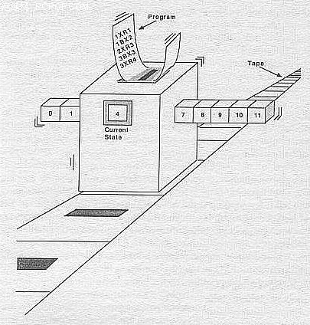

高级语言程序设计—计算导论
图灵和图灵机
一条存储带
双向无限延长
上有一个个小方格
每个小方格可以存储一个数字／字母
一个控制器
可以存储当前自身的状态；
包含一个读写头，可以读、写、更改存储带上每一格的数字、字母
可以根据读到的字母／数字变换自身的状态
可以沿着存储带一格一格地左移、右移

Slide 5
高级语言程序设计—计算导论
1
图灵和图灵机
2
计算机体系结构
3
操作系统的概念
4
C语言的诞生
5
编译原理和C编译环境

Slide 6
高级语言程序设计—计算导论
计算机体系结构

Slide 7
目前的计算机硬件结构—冯.诺依曼结构
运算器
控制器
输入
设备
输出
设备
总线
存储器

Slide 8
高级语言程序设计—计算导论
计算机体系结构

Slide 9
控制器
运算器
命令纪录员
控制信号
产生器
计算结果
计算电路
命令解释器
数据暂存
数据暂存
指令暂存处
输入
设备
输出
设备
总线
存储器
1100011101010001 01111011 10100001
1001010001110111 00111001 10000001

Slide 10
控制器
运算器
命令纪录员
控制信号
产生器
计算结果
计算电路
命令解释器
数据暂存
数据暂存
1100011101010001
0111101110100001
输入
设备
输出
设备
总线
存储器
1100011101010001 01111011 10100001
1001010001110111 00111001 10000001

Slide 11
控制器
运算器
命令纪录员
控制信号
产生器
计算结果
计算电路
命令解释器
01111011
10100001
1100011101010001
0111101110100001
输入
设备
输出
设备
总线
存储器
1100011101010001 01111011 10100001
1001010001110111 00111001 10000001

Slide 12
控制器
运算器
命令纪录员
控制信号
产生器
110111100
计算电路
命令解释器
01111011
10100001
1100011101010001
0111101110100001
输入
设备
输出
设备
总线
存储器
1100011101010001 01111011 10100001
1001010001110111 00111001 10000001

Slide 13

我们通常所说的cpu是哪一部分？
运算器
控制器
输入
设备
输出
设备
总线
存储器
高速缓存
内存
外存

Slide 14
高级语言程序设计—计算导论
计算机体系结构
编码
在控制器 指挥下从存储器上取出指令。
译码
分析指令，得到计算命令和待操作的数。
从存储器 上取出待计算的数放入 计算器；
计算器计算结果；
输出到存储器 或输出设备。
执行

Slide 15
高级语言程序设计—计算导论
1
图灵和图灵机
2
计算机体系结构
3
操作系统的概念
4
C语言的诞生
5
编译原理和C编译环境

Slide 16
高级语言程序设计—计算导论
操作系统的概念

Slide 17
高级语言程序设计—计算导论
1
图灵和图灵机
2
计算机体系结构
3
操作系统的概念
4
C语言的诞生
5
编译原理和C编译环境

Slide 18

高级语言程序设计—计算导论
C语言的诞生
C语言诞生的摇篮位于AT&T公司设立的贝尔实验室。AT&T前身贝尔电话公司是由著名的亚历山大·贝尔于1887年建立的通讯公司。
贝尔实验室在基础科学、通信科学和计算机科学等领域硕果累累，多次获得诺贝尔奖和图灵奖。其中著名的有晶体管、激光器、太阳能电池、发光二极管、通信卫星、蜂窝移动通信设备，以及C语言和Unix操作系统等许多重大发明的诞生地。
American Telephone & Telegraph
美国电话电报公司

Slide 19
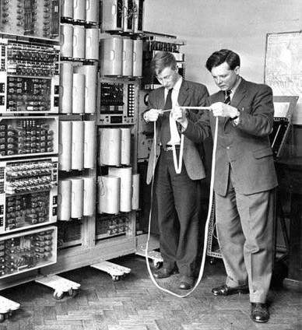
高级语言程序设计—计算导论
C语言的诞生
高级
语言
符合人类语言的语句组成。
汇编
语言
由助记符组成。
机器
语言
完全由0和1数字组成。
早期的程序需要通过带孔的纸带作为输入和输出

Slide 20
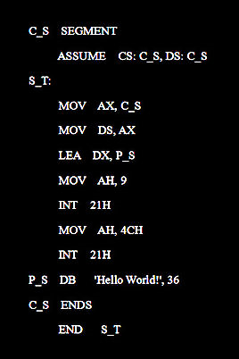
高级语言程序设计—计算导论
C语言的诞生
汇编语言（assembly language）是一种汇编语言是一种符号式程序设计语言。通过用助记符（Mnemonics）代替机器指令的操作码，用地址符号（Symbol）或标号（Label）代替指令或操作数地址。
在不同的设备中，汇编语言对应着不同的机器语言指令集，通过汇编过程转换成机器指令。普遍地说，特定的汇编语言和特定的机器语言指令集是一一对应的，不同平台之间不可直接移植。

Slide 21
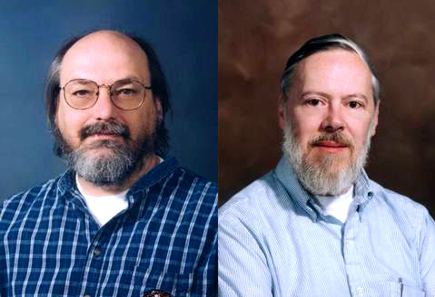
高级语言程序设计—计算导论
C语言的诞生
1972年，里奇和汤普森认为汇编语言实现操作系统实在太过难以移植，设计了一种高级语言重新优化Unix系统，这就是C语言。并在1973年，二人完成了C语言版本的的Unix。由于远胜过汇编语言的可移植性， C开发的Unix系统对后续的操作系统产生了巨大的影响。C语言也风靡全球。
肯·汤普森
丹尼斯·里奇
由于在这方面的卓越贡献，汤普森和里奇在1983年获得了有“计算机界诺贝尔奖”之称的图灵奖。。

Slide 22
高级语言程序设计—计算导论
C语言的诞生
操作：寄存器 BX 的内容送到 AX 中。
机器语言 ： 1000100111011000
汇编语言 ： MOV AX , BX
C语言 ：*AX=*BX;

Slide 23
高级语言程序设计—计算导论
C语言的诞生
 | 可读性差 | 可移植性 | 运行效率
机器语言 | 极差 | 差 | 高
汇编语言 | 差 | 差 | 高
C语言 | 较好 | 较好 | 较高

Slide 24
高级语言程序设计—计算导论
1
图灵和图灵机
2
计算机体系结构
3
操作系统的概念
4
C语言的诞生
5
编译原理和C编译环境

Slide 25
高级语言程序设计—计算导论
编译原理和C编译环境
除机器语言外的任何编译语言，都需要先编译。而编译就是把高级语言转换为低级语言程序的过程。
源程序
（.C/.Cpp）
编译程序
(compiler)
目标程序
（.obj）

Slide 26
高级语言程序设计—计算导论
编译原理和C编译环境
在一共完成的程序语言开发环境中，除了编译器这个主要工具外，还需要其他一些工具，如编辑器（Editor）、连接器（Linker）、调速器（Debugger）和载入程序等。现代计算机系统常把这些相互独立的程序设计工具集成起来，构成一个集成化的程序开发环境（IDE，Integrated Development Environment），以提高程序设计的效率和程序的质量。

Slide 27
高级语言程序设计—计算导论
编译原理和C编译环境
编辑器（Editor）: 完成源程序的输入、编辑并产生标准文件（如ASCII文件）的程序。
连接器（Linker）：又称为连接编辑器，将分别在不同目标文件（.obj），或者是汇编代码，标准函数库代码，又或是操作系统提供的资源，收集到一个可执行文件中的程序

Slide 28
高级语言程序设计—计算导论
编译原理和C编译环境
调试器（debugger）: 可以在被编译的程序中判定执行是否错误的程序。运行一个带有调试程序的程序与直接执行是不同的。这是因为，调试程序保存有着所有或者大多数的源代码信息，它可以在预先指定的位置（断点，break-point）暂停执行，并提供有关信息，如函数、变量值等。

Slide 29
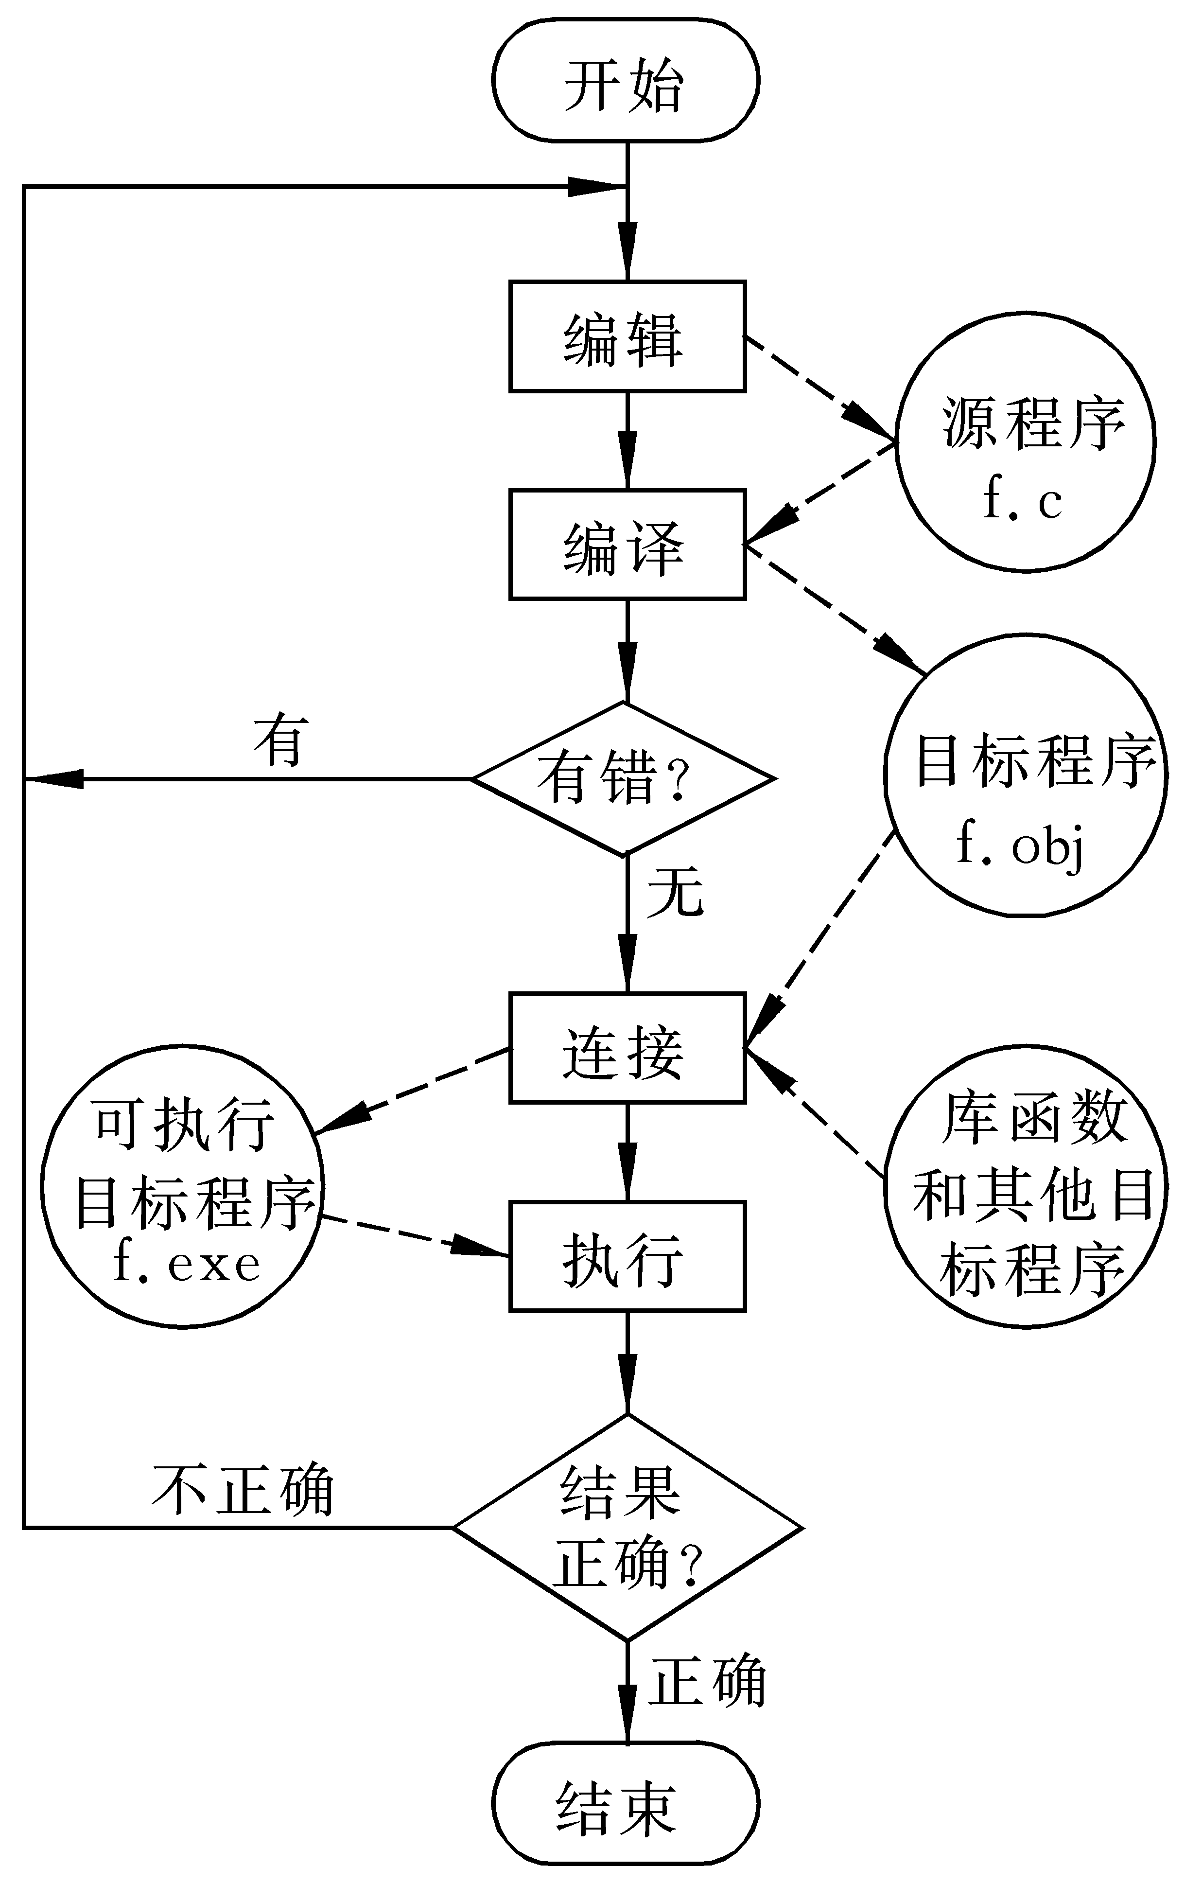
高级语言程序设计—计算导论
编译原理和C编译环境
输入与编辑源程序
对源程序进行编译
与库函数连接
运行目标程序

Slide 30
高级语言程序设计—计算导论
编译原理和C编译环境
开放源代码的软件 | Anjuta · Code::Blocks · CodeLite · Dev-C++ · Eclipse · Geany · GNAT Programming Studio · KDevelop · MonoDevelop · NetBeans · QDevelop · wxDev-C++
免费软件 | Visual Studio Express · Pelles C Sun Studio · Turbo C++ Explorer · Xcode
商业软件 | C++ Builder · Visual Studio · Turbo C++ Professional

Slide 31

高级语言程序设计—计算导论
编译原理和C编译环境
Microsoft Visual Studio（简称VS）是美国微软公司的开发工具包系列产品。VS是一个基本完完整的开发工具集，它包括了整个软件生命周期中所需要的大部分工具，如项目管理、代码管控工具、 (IDE)等等。

Slide 32
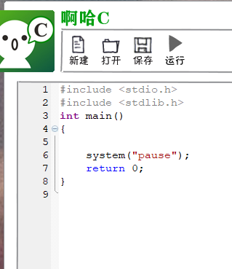
高级语言程序设计—计算导论
编译原理和C编译环境
啊哈C是一款非常容易上手的C语言编程软件，基于gcc标准。界面简洁可爱，支持语法高亮，代码折叠，编译错误提示等，上手快，操作方便。特别适合C语言入门的初学者使用。

Slide 33
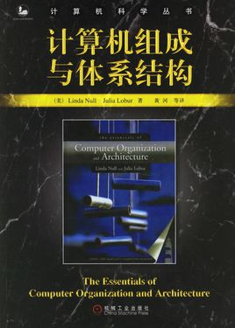
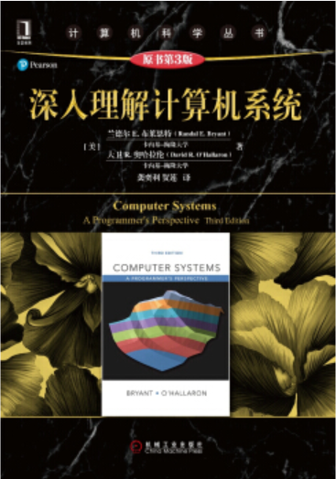
高级语言程序设计—计算导论
总结
作者： （美）努尔，（美）劳伯
出版社：机械工业出版社
作者： Randal E.·Bryant（布莱恩特）
出版社：机械工业出版社

Slide 34
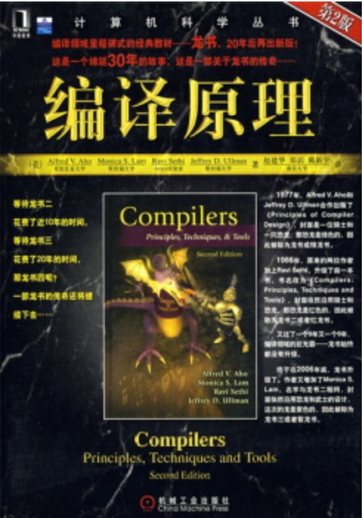
高级语言程序设计—计算导论
总结
作者： （美） 阿霍
出版社：机械工业出版社

Slide 35
高级语言程序设计—计算导论
课后作业
1、选择一款适合自己的c语言编译环境，并尽快熟悉。
2、在自己的编辑环境下，抄写helloworld 程序，并将程序运行截图发至课程平台。
1 2 3 4 5 6 | #include <stdio.h> int main() { printf("Hello, World!"); return 0; }

Slide 36

高级语言程序设计—计算导论
思考题
“helloworld” 程序有没有实际意义？如果有，编写这个程序的意义是什么。

